Slide 1

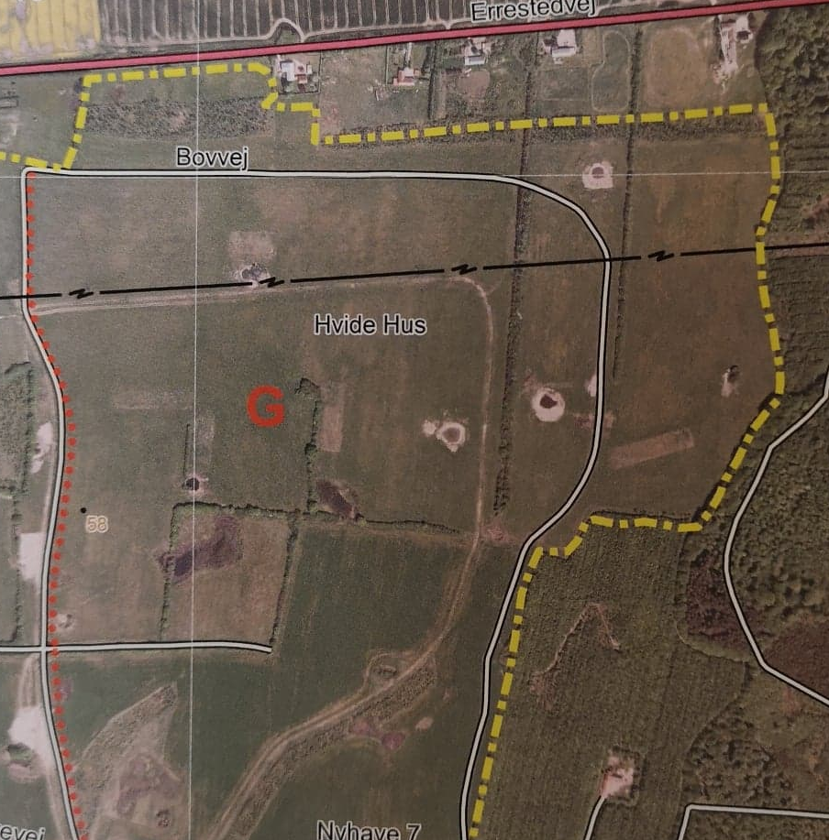
Indbydelse til HAGI
Flugtskydning
Tid. 30-09-2021 KL. 1400-1700
Der skydes i 2 hold.
Hold 1 kl. 1400-1530, 10 mand.
Hold 2 kl. 1530-1700, 10 mand.
Sted: område G i øvelsesterræn Se kort udsnit.
Der vil være mulighed for at købe patroner der ude,
men da vi ikke har flere tusind, så dem der har selv,
de tager selv med.
Der er mulighed for at låne våben, HAGI har 2 stk.
Da der af sikkerhedmæssige grunde kun må være 20 mand,
så gælder princippet ”Først til Mølle”
Tilmelding skal ske til:
SSG P.B. Givskov : SLFR-UMAK01B
Senest tilmelding: 24-09-2021
Flugtskydning

